Slide 1
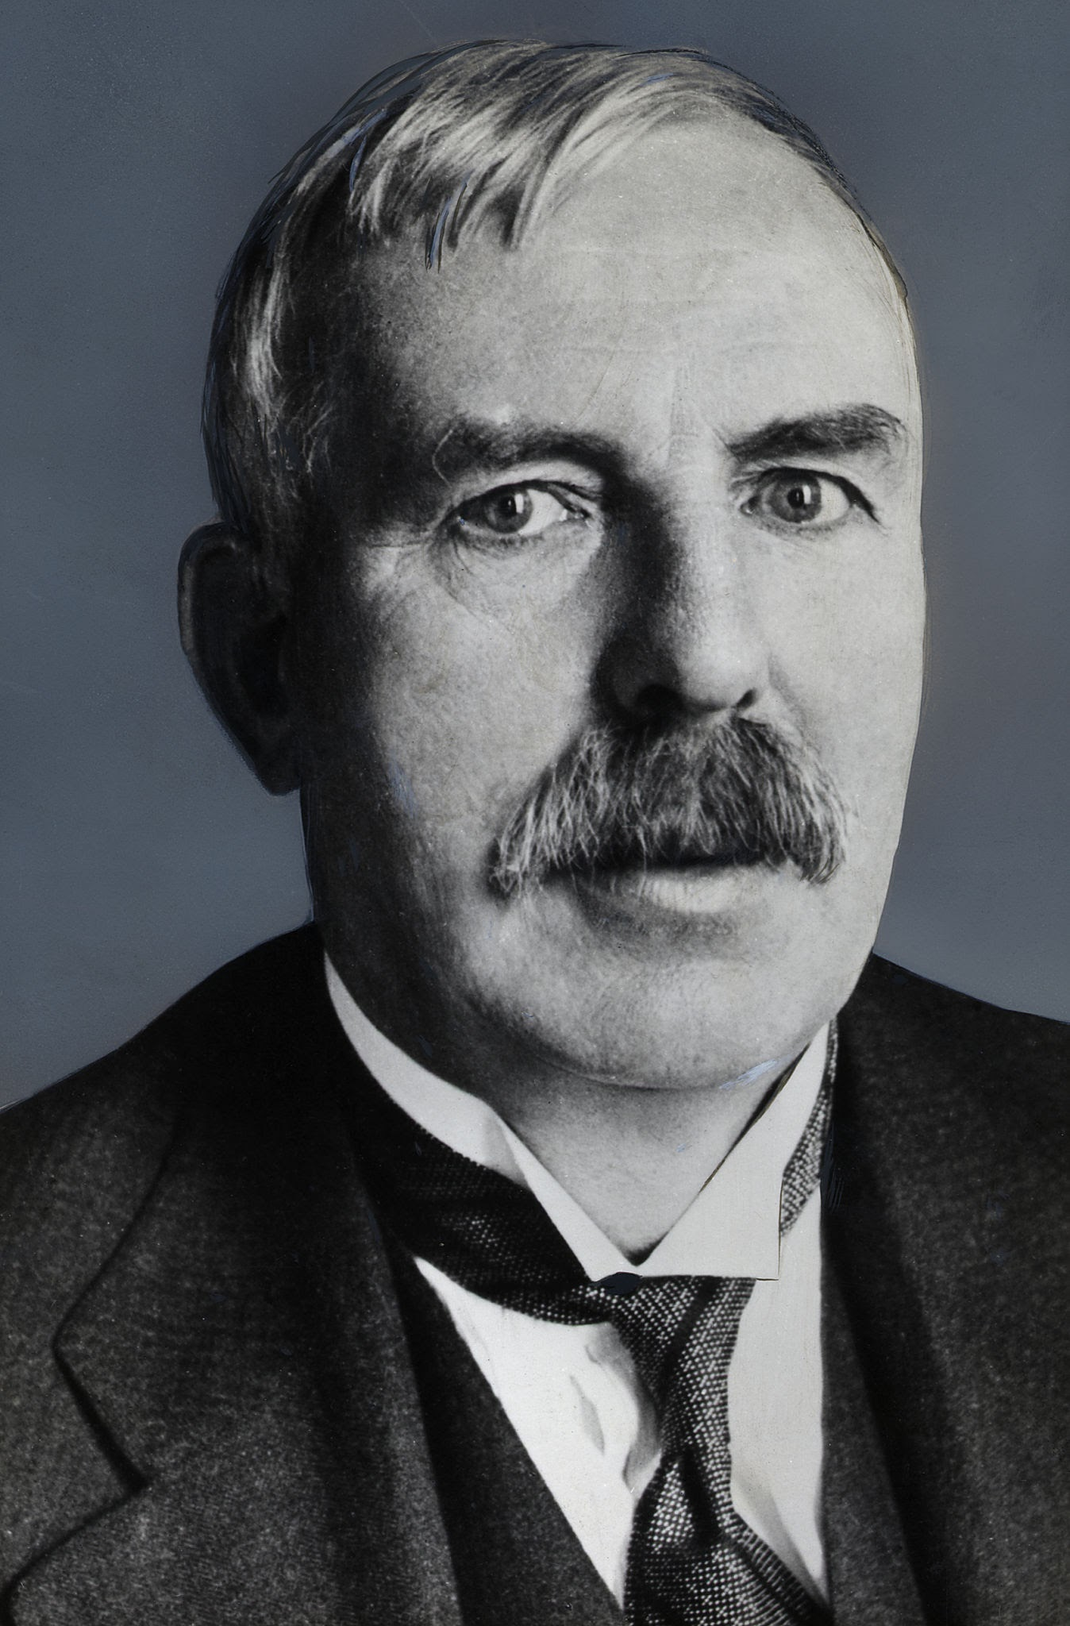
Rhutanford
Ernest Rutherford
Engletère
1871 1938
Il apris un e feil d'or et il l'as bombarder avec des charge éléctrique le noyeau étais positife

